Slide 1
计算机组成原理实验
西工大软微学院
李易

Slide 2
实验前知识
运算器的基本概念及组成
运算器是计算机进行数据处理的核心部件。它主要由ALU、累加器、暂存寄存器、通用寄存器、移位器、进位移位控制电路及其结果判断电路等组成。
运算方法的基本思想
各种复杂的运算处理最终可分解为四则运算和基本的逻辑运算，四则运算的核心是加法运算，通过补码可化减为加法运算，减法运算与移位运算配合可实现乘、除运算，阶码运算与尾数的运算组合可以实现浮点运算。

Slide 3
实验二 8位运算器实验
实验目的
1. 掌握简单运算器的数据传送通路组成原理。
2. 验证算术逻辑运算功能发生器 74LS181的组合功能。
实验原理图

Slide 4
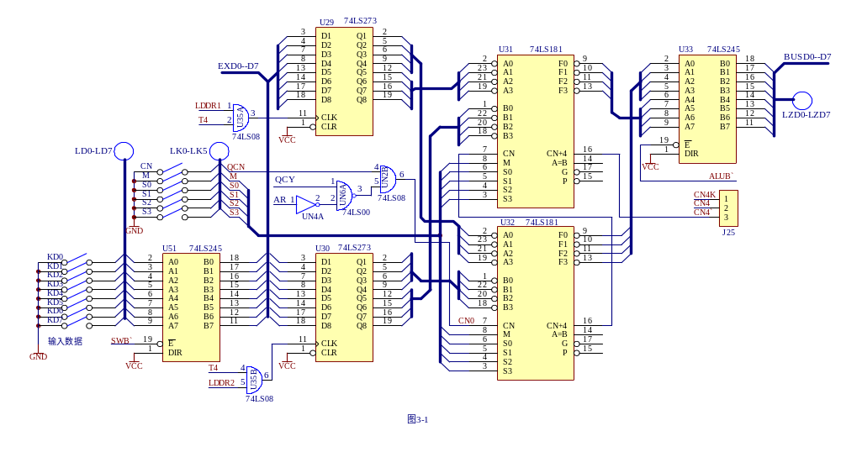
实验二 8位运算器实验

Slide 5
实验二 8位运算器实验
运算器模块主要由运算器U31、U32（74LS181）、暂存器U29、U30（74LS273）、输出缓冲器U33（74LS245）以及进位控制和判零标志控制电路等构成。

Slide 6
实验二 8位运算器实验
算术运算是由2片74LS181（U31、U32）构成，它是运算器的核心。它可以对两个8位的二进制数进行多种算术或逻辑运算，具体由74LS181的功能控制条件M、CN、S3、S2、S1、S0来决定，详见表1—1。实验时通过6芯排线连至6位功能开关插座UJ2，以手动方式用二进制开关S3、S2、S1、S0 、 CN 、 M来模拟74LS181的功能控制信号M、CN、S3、S2、S1、S0；两个参加运算的数分别来自于暂存器U29和U30，运算结果直接输出到输出缓冲器U33，由输出缓冲器发送到系统的数据总线上，以便进行移位操作或参加下一次运算。

Slide 7
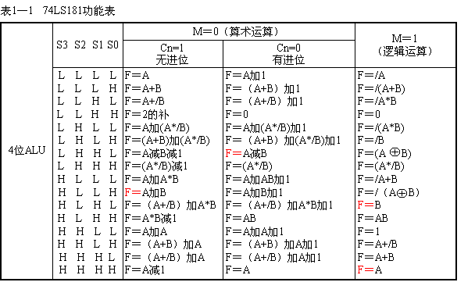
实验二 8位运算器实验
返回

Slide 8
实验二 8位运算器实验
暂存器U29和U30采用8位锁存器74LS273。
输出缓冲器U33采用三态传输器件74LS245，由ALUB`信号来控制，ALUB`为“0”电平时，U33开通，由于U33的方向控制DIR接高电平，因此，U33的数据由A到B，此时其输出B0～B7等于其输入A0～A7；当ALUB`为“1”电平时，U33不通，其输出呈高阻。

Slide 9
实验二 8位运算器实验
U51 74LS245 三态门
SW-B 门控信号，低有效
U29 74LS273 数据暂存器DR1
LDDR1 数据锁存器门控信号，高有效
T3 正向脉冲时，可暂存一运算数
U30 74LS273 数据暂存器DR2
LDDR2 数据锁存器门控信号，高有效
T3 正向脉冲时，可暂存另一运算数
U31 U32 74LS181 算术逻辑运算功能发生器
S3 S2 S1 S0 M CN 算术逻辑运算功能发生器的功能控制信号
U33 74LS245 输出缓冲器
ALUB 输出缓冲器的控制信号，将运算器的运算结果放至总线上，0有效

Slide 10
实验二 8位运算器实验
本次实验所需用线
2根8芯接线，1根6芯线。

Slide 11
实验二 8位运算器实验
教学实验系统出厂默认跳线：
J1~J12 跳左边
J13~J16 跳右边
J17 、J28空
J18 、J19、J23、J24、J25 跳左边
J20、J21、J22、J26、J27接上跳线
编程开关，拔在“运行”状态 ；
运行程序开关，拔在“运行”状态；
运行方式开关，拔在“单步”状态；
SWC，SWA，总清，拔在上面。

Slide 12
实验二 8位运算器实验
实验接线
本实验用到4个主要模块：⑴低8位运算器模块，⑵数据输入并显示模块，⑶数据总线显示模块，⑷功能开关模块（借用微地址输入模块）。
根据实验原理详细接线如下：
⑴ ALUBUS连EXJ3；
⑵ ALUO1连BUS1；
⑶ SJ2连UJ2；
⑷ 跳线器J23上T4连SD； J23非初始状态跳左。
⑸ LDDR1、LDDR2、ALUB、SWB四个跳线器拨在左边 （手动方式)；
⑹ AR跳线器拨在左边，同时开关AR拨在“1”电平。
(7) 总清开关（LCLR）拨在上边，拨在“1”电平。

Slide 13
实验二 8位运算器实验
实验步骤
⑴ 连接线路，仔细查线无误后，接通电源。
⑵ 用二进制数码开关KD7～KD0向DR1和DR2寄存器置数。

Slide 14
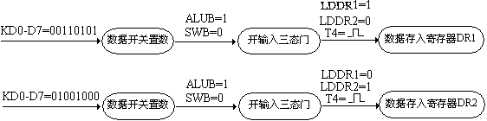
实验二 8位运算器实验
KD7-0=00110101
KD7-0=01001000

Slide 15
实验二 8位运算器实验
⑶ 检验DR1和DR2中存入的数据是否正确，利用算术逻辑运算功能发生器 74LS181的逻辑功能，即M=1。具体操作为：关闭数据输入三态门SWB`＝1，打开ALU输出三态门ALUB`＝0，当置S3、S2、S1、S0、M为1 1 1 1 1时，总线指示灯显示DR1中的数，而置成1 0 1 0 1时总线指示灯显示DR2中的数。
参考

Slide 16
实验二 8位运算器实验
⑷ 验证74LS181的算术运算和逻辑运算功能（采用正逻辑）
在给定DR1=35、DR2=48的情况下，改变算术逻辑运算功能发生器的功能设置，观察运算器的输出，填入表3—1中，并和理论分析进行比较、验证。

Slide 17
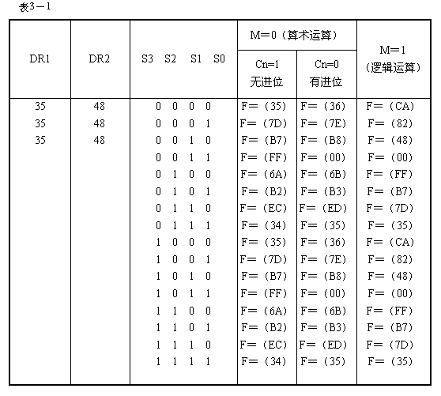
实验二 8位运算器实验

Slide 18
实验二 8位运算器实验
实验注意事项
信号T4为脉冲信号，在手动方式下进行实验时，只需将跳线器J23上T4与手动脉冲发生开关的输出端SD相连，按动手动脉冲开关，即可获得实验所需的单脉冲。

Slide 19
实验二 带进位控制的8位运算器实验
实验目的
1、 验证带进位控制的算术逻辑运算发生器的功能。
2、 按指定数据完成几种指定的算术运算。
实验原理图

Slide 20
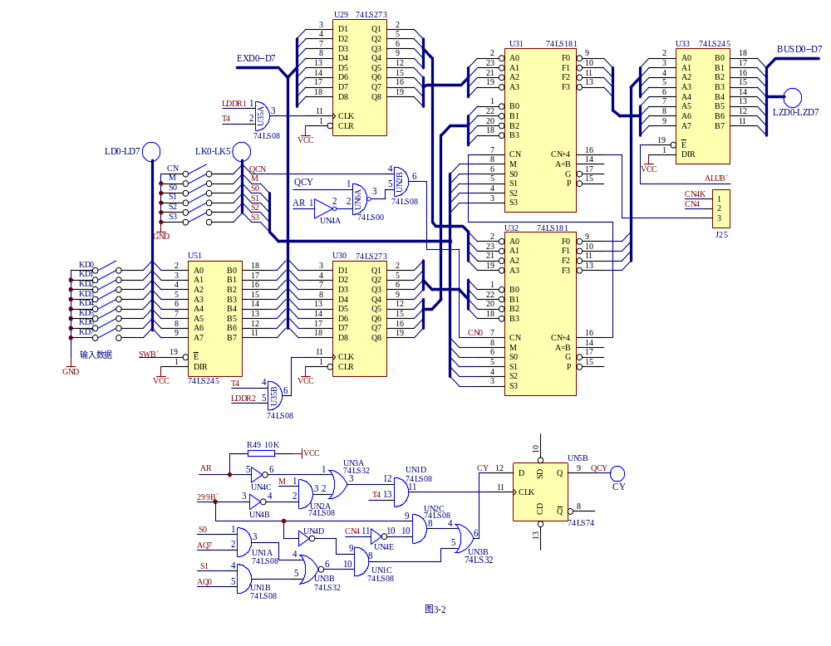

Slide 21
实验二 带进位控制8位运算器实验
在实验⑴的基础上增加进位控制部分，其中高位74LS181（U31）的进位CN4通过门UN4E、UN2C、UN3B进入UN5B的输入端D，其写入脉冲由T4和AR信号控制，T4是脉冲信号，在手动方式下进行实验时，只需将跳线器J23上T4与手动脉冲发生开关的输出端SD相连，按动手动脉冲开关，即可获得实验所需的单脉冲。

Slide 22
实验二 带进位控制8位运算器实验
AR是电平控制信号（低电平有效），可用于实现带进位控制实验。该信号为算术运算时是否影响进位及判零标志控制位。从图中可以看出，AR必须为“0”电平，D型触发器74LS74（UN5B）的时钟端CLK才有脉冲信号输入。才可以将本次运算的进位结果CY锁存到进位锁存器74LS74（UN5B）中。

Slide 23
实验二 带进位控制8位运算器实验
UN5B 74LS74 D触发器
AR D触发器控制端控制信号，该信号为算术运算时是否影响进位及判零标志控制位。低有效。

Slide 24
实验二 带进位控制8位运算器实验
本次实验所需用线
2根8芯接线，1根6芯线。

Slide 25
实验二 带进位控制8位运算器实验
实验接线
实验连线⑴～⑸同实验一，详细如下：
⑴ ALUBUS连EXJ3；
⑵ ALUO1连BUS1；
⑶ SJ2连UJ2；
⑷ 跳线器J23上T4连SD；
⑸ LDDR1、LDDR2、ALUB、SWB四个跳线器拨在左边（手动方式）；
⑹ AR、299B跳线器拨在左边，同时开关AR拨在“0”电平，开关299B拨在“1”电平；
⑺ J25跳线器拨在右边。

Slide 26
实验二 带进位控制8位运算器实验
实验步骤
⑴ 仔细查线无误后，接通电源。
⑵ 用二进制数码开关KD0～KD7向DR1和DR2寄存器置数，方法：关闭ALU输出三态门ALUB=1，开启输入三态门SWB=0，输入脉冲T4按手动脉冲发生按钮产生。如果选择参与操作的两个数据分别为55H、AAH，将这两个数存入DR1和DR2的具体操作步骤如下：

Slide 27
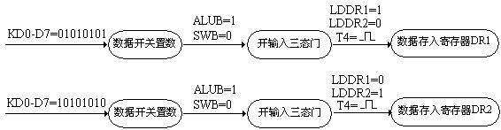
实验二 带进位控制8位运算器实验

Slide 28
实验二 带进位控制8位运算器实验
⑶ 开关ALUB=0，开启输出三态门，开关SWB=1，关闭输入三态门，同时让LDDR1=0，LDDR2=0。
⑷ 如果原来有进位，即CY=1，进位灯亮，但需要清零进位标志时，具体操作方法如下：
·S3、 S2、 S 1、S0、 M 的状态置为0 0 0 0 0，AR信号置为“0”电平（清零操作时DR1寄存 器中的数应不等于FF）。
·按动手动脉冲发生开关，CY=0，即清进位标志。
注：进位标志指示灯CY亮时表示进位标志为“1”，有进位；进位标志指示灯CY灭时，表示进位位为“0”，无进位。

Slide 29
实验二 带进位控制8位运算器实验
（5） 验证带进位运算及进位锁存功能
这里有两种情况：
进位标志已清零，即CY=0，进位灯灭，此时，使开关CN=0，再来进行带进位算术运算。例如步骤⑵参与运算的两个数为55H和AAH，当S3、 S2、 S1、 S0、 M 状态为1 0 0 1 0 ，此时输出数据总线显示灯上显示的数据为DR1加DR2再加初始进位位“1”（因CN=0），相加的结果应为ALU=00，并且产生进位，此时按动手动脉冲开关，则进位标志灯亮，表示有进位。如果开关CN=1，则相加的结果ALU=FFH，并且不产生进位。
原来有进位，即CY=1，进位灯亮，此时不考虑CN的状态，再来进行带进位算术运算。同样步骤⑵参与运算的两个数为55H和AAH，当S3、 S2、 S1、 S0、 M 状态为1 0 0 1 0 ，此时输出数据总线显示灯上显示的数据为DR1加DR2再加当前进位标志CY，相加的结果同样为ALU=00，并且产生进位，此时按动手动脉冲开关，则进位标志灯亮，表示有进位。

Slide 30
实验二 带进位控制8位运算器实验
实验注意事项
输入脉冲T4，按动手动脉冲发生按钮产生。

Slide 31
实验二 移位运算器实验
实验原理
移位运算实验原理如图3－4所示，使用了一片74LS299（U34）作为移位发生器，其八位输入/输出端引到8芯排座ALUO2，在实验时用8芯排线连至数据总线插座BUS4。299B`信号由开关299B提供，控制其使能端，T4为其时钟脉冲，手动方式实验时将T4与手动脉发生器输出端SD相连，即J23跳线器上T4连SD。

Slide 32
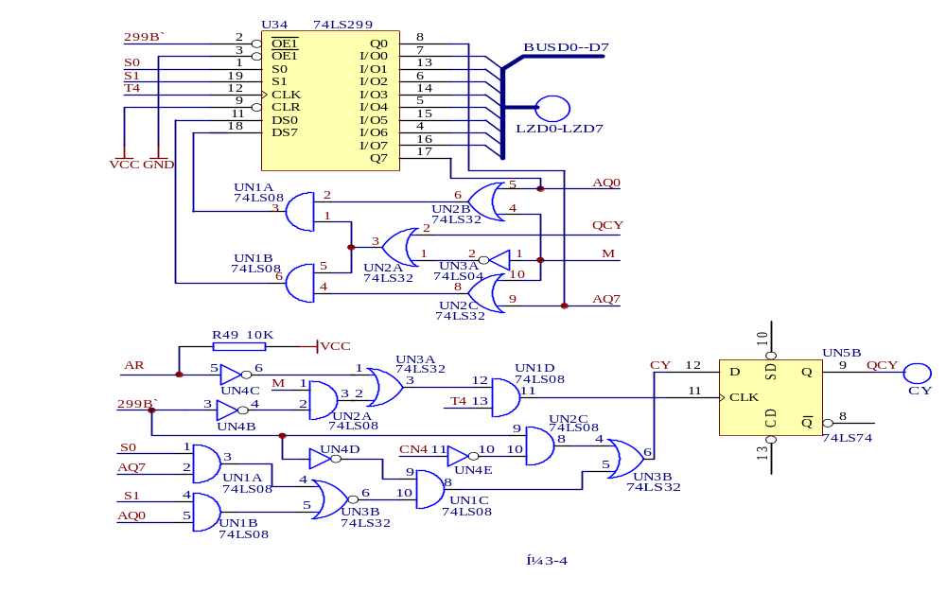

Slide 33
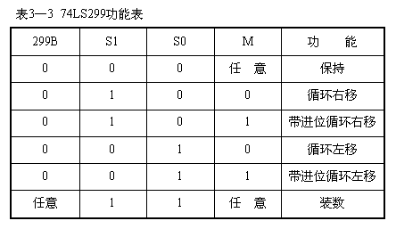
实验二 移位运算器实验
由信号S0 、S1、 M控制其功能状态，详细见下表3—3。

Slide 34
实验二 移位运算器实验
CY
总线
实验中注意循环右移、带进位循环右移、循环左移、带进位循环左移的概念

Slide 35
实验二 移位运算器实验
实验接线
⑴ ALUO2连BUS4；
⑵ EXJ1连BUS3；
⑶ SJ2连UJ2；
⑷ 跳线器ALUB、299B、SWB拨在 左边（手动位置），且开关ALUB拨在“1”电平，299B拨在“0”电平。
⑸ 跳线器J23上T4连SD；

Slide 36
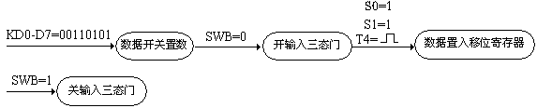
实验二 移位运算器实验
实验步骤
⑴ 连接实验线路，仔细查线无误后接通电源。
⑵ 置数，具体步骤如下：
⑶ 移位，参照上表改变S0、 S1、 M、 299B 的状态，按动手动脉冲开关以产生时钟脉冲T4，观察移位结果。

Slide 37
实验二 移位运算器实验
移位实验要求
将数据置为08H，参照上表改变S0、 S1、 M、 299B 的状态，按动手动脉冲开关产生时钟脉冲T4，观察移位结果。

Slide 38
实验报告册要求
１．要求写出你选定的两个运算数通过74LS181运算出的全部（或部分）实验结果，并与理论值进行对比。
２．要求写清各实验步骤（用图示意）。
３．要求写清各实验结果。

